Slide 1
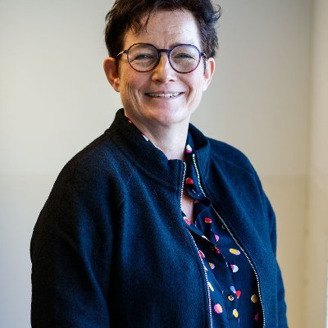
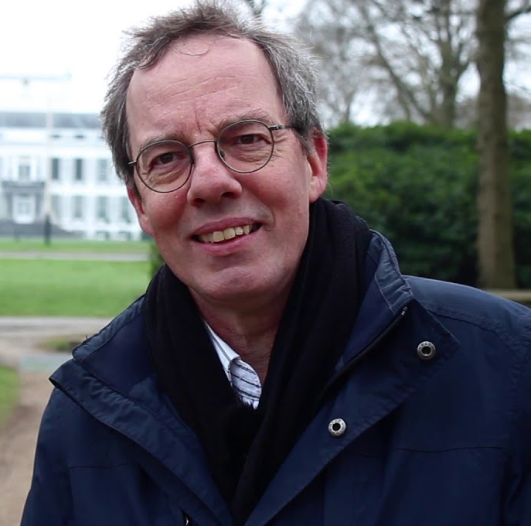
Staatsinrichting en Activerende Didactiek
Nascholing Universiteit Utrecht 21-09-2023
13:30-17:00
Dr. Hanneke Tuithof
Vakdidacticus
Geschiedenis
Dr. Jeroen Koch
Historicus en Universitair Docent
Robert Kortus
Geschiedenisdocent H/V Bovenbouw

Slide 2
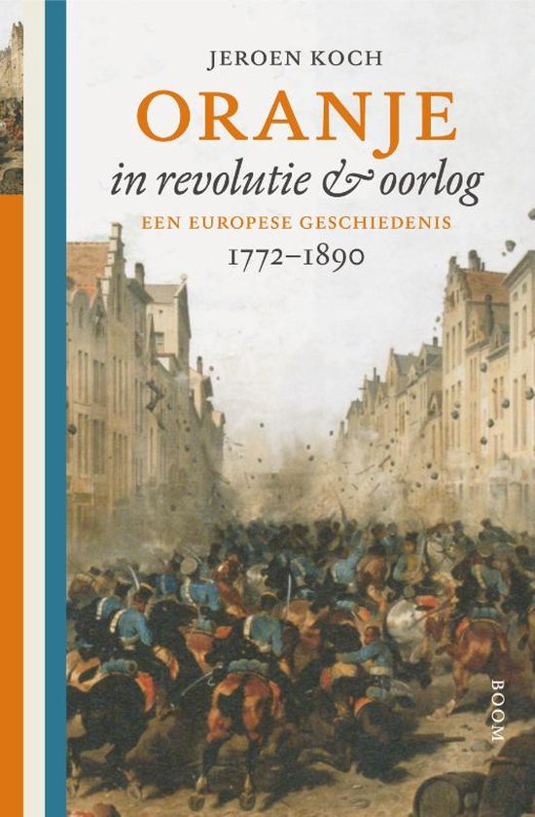
Programma
13:30-13:45 Welkom en Introductie
13:45-14:00 Act Werkvorm (voorkennis)
14:00-14:45 College ‘Machtsstrijd Oranje/Volk’
14:45-15:00 Werkvorm Mysterie 1848
15:00-15:15 Pauze
15:15-16:00 College ‘De Luxemburgse Kwestie’
16:00-16:15 Act Werkvorm (verwerking)
16:15-17:00 Vragen/Uitwisseling werkvormen/
PTA’s

Slide 3
Introductie - Wie Staat er voor ons?
Introduceer jezelf
Werkplek, klassen
Noem en verklaar je favoriete Nederlandse staatsvrouw/staatsman

Slide 4
Introductie - Staatsinrichting Relevant?!
Staatsinrichting inherent onderdeel CE Vmbo
Nadruk op werking Staat
Staatsinrichting onderdeel SE Havo/Vwo (Domein D)
Nadruk op wording Staat
Verschillende onderzoeken wijzen uit dat leerlingen van alle geschiedenisonderwerpen het minst geïnteresseerd zijn in abstracte thema’s die horen bij staatsinrichting (Wilschut, Kaap, Angvik)
Dit is problematisch
Verslechtering leerhouding en leerprestaties maar ook ongezond voor moderne democratie/democratisch burgerschap wegens onwetendheid en desinteresse in/van het democratische proces

Slide 5
Introductie - Waarom deze workshop?
Handgrepen bieden om staatsinrichting op een inhoudelijk verantwoorde en motiverende wijze te doceren
Inhoudelijk component
Didactisch component
Als docenten bevinden we ons in een blijvende zoektocht naar afwisselende manieren om onze leerlingen te motiveren
Activerende Didactiek kan motivatie van leerlingen bevorderen

Slide 6
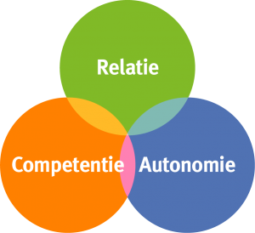
Introductie - Activerende Didactiek
Activerende Didactiek kan motivatie van leerlingen bevorderen
Gedeelde Sturing
Leren zichtbaar
Sluit aan op beginsituatie
Gericht op afwisseling werkvormen
Activerende Didactiek voldoet aan de drie basisbehoeften (Deci en Ryan) van leerlingen aan
Autonomie
Relatie
Competentie
Activerende Didactiek kan op simpele manieren verwerkt worden in lessen en opdrachten.

Slide 7
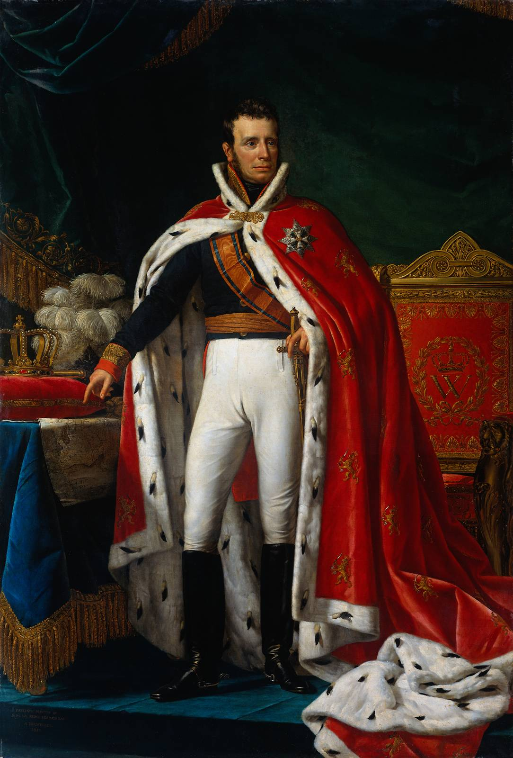
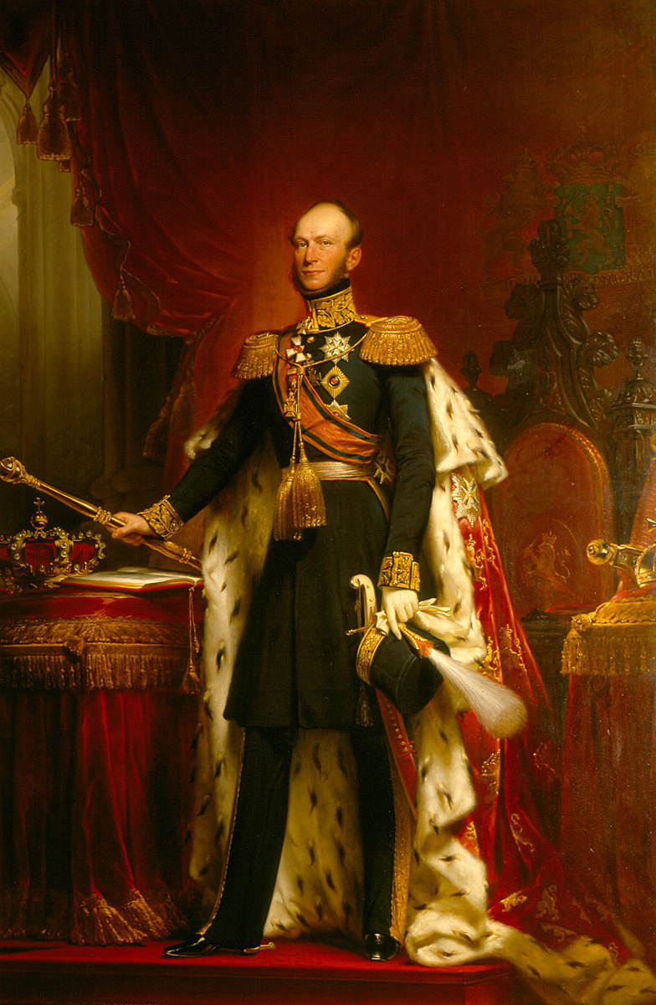
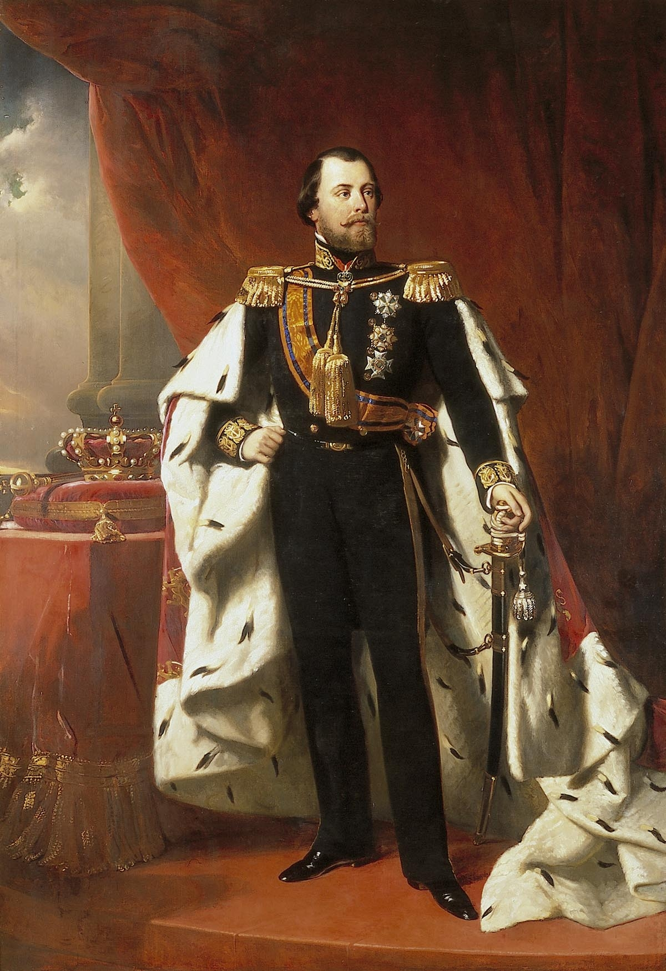
Welke Afbeelding Weg? (DDU)

Slide 8
Machtsstrijd tussen Oranje en het volk, 1795-1848
Revolutie en Restauratie
De erfenis van de revolutie(s): (1) constitutie, koningsmoord, Napoleon; (2) meer en meer samenvallen van staat, natie, territorium en, eventueel, koningshuis.
Koningen van de Restauratie: verdreven door ‘het volk’, in hun macht hersteld door de mogendheden. De monarchie als deel van de conservatieve ideologie.
De staatsrechtelijke vraag van ‘de lange negentiende eeuw’ (1789-1914): is de natie van de koning of is de koning van de natie?
De natie als republiek van vrije en gelijke burgers versus de natie als de kinderen van de ‘vader-koning’.
Legitimiteitsbeginsel of machtspolitiek? Het ‘monarchistische principe’, de ‘witte internationale’ en de mogendheden.

Slide 9
Machtsstrijd tussen Oranje en het volk, 1795-1848
Koning Willem I, 1813/1815-1840
De grondwet van 1814 en de grondwetsherziening van 1815; spreiding van macht en verantwoordelijkheid.
‘Institutionele onttrekking’: de tienjarige begroting, Koninklijke Besluiten, het conflictenbesluit; artikel 73 (1815): ‘Le Roi décide seul; de Koning alleen besluit’.
Centralisatiepolitiek (‘amalgamering’): staatsschuld, taalwetten, kerkpolitiek.
‘Herstel der grieven’. De grondwet van 1815 als middel van verzet (petitierecht) en als programma voor hervorming (burgervrijheden). De Zuid-Nederlandse petitiebeweging; het monsterverbond tussen rooms-katholieken en liberalen, 1828-1830.
1830 Revolutie in Europa.
Een grondwet tegen Willem I: de Belgische constitutie van 1830/31. De ‘Koning der Nederlanden’ en de ‘Koning der Belgen’.
Nog een grondwet tegen Willem I: de grondwetsherziening van 1840.

Slide 10
Machtsstrijd tussen Oranje en het volk, 1795-1848
Koning Willem II, 1840-1849
‘Populair koningschap’ en dreigend staatsbankroet.
1848 Revolutie in Europa
Het ‘Systeem Willem I’ overwonnen: de grondwetsherziening van 1848.
De Nederlandse Roi-Citoyen: koning op voorwaarden van de liberale burgerij.
Willem I, Willem II en Willem III als ‘burgerkoningen’.

Slide 11
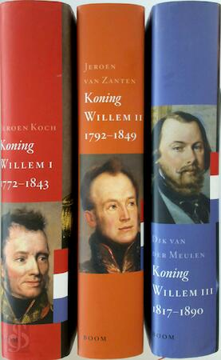
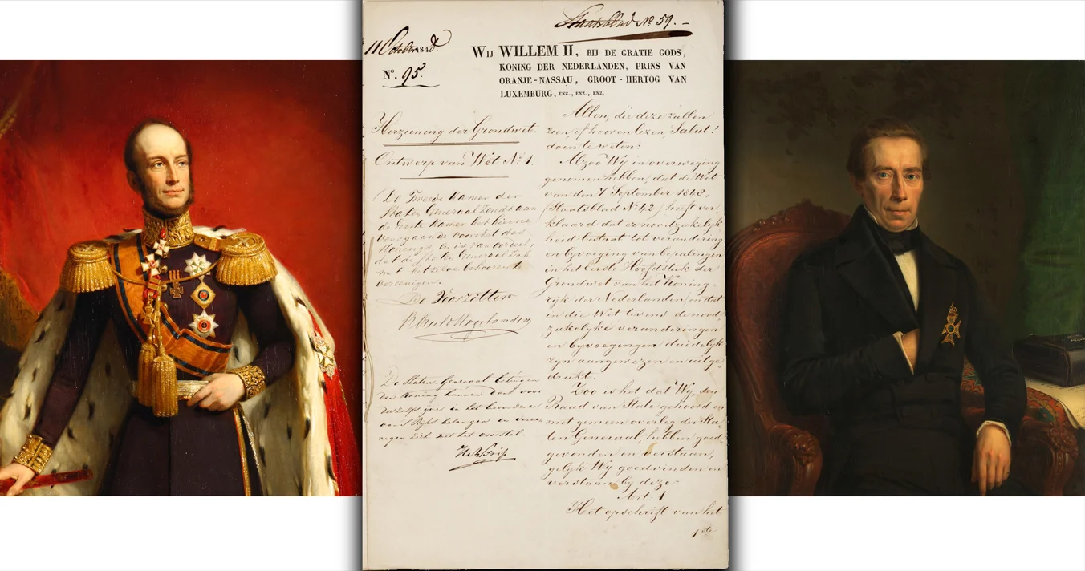
Het Mysterie van 1848
Mysteriewerkvorm bovenbouw havo/vwo
2 lessen OF Praktische Opdracht
Gebaseerd op koningsbiografieën
Bekijk samen de werkvorm.
Wat is er activerend aan deze werkvorm?
Zou jij deze werkvorm zelf (op een aangepaste wijze) gebruiken in de klas?
Wat kan je met deze bronnenselectie nog meer doen?

Slide 12
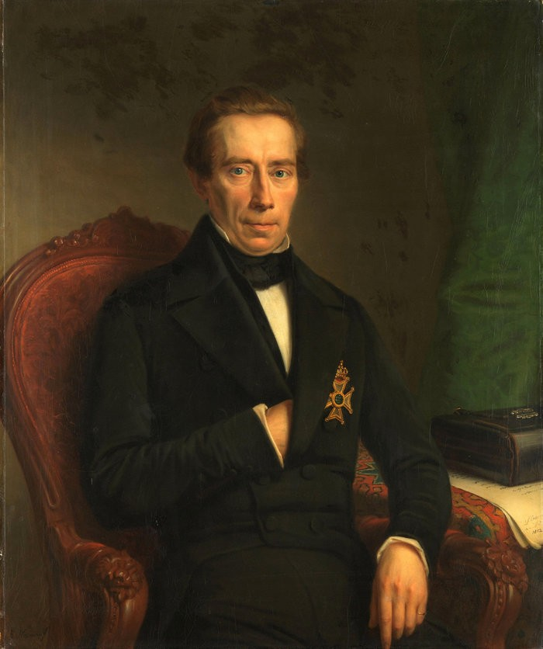
De Constitutionele gevolgen van de Luxemburgse Kwestie 1848-1870
Koning Willem III en Thorbecke (1)
Thorbecke’s herziene grondwet van 1848. Artikel 53: ‘De Koning is onschendbaar, de ministers zijn verantwoordelijk.’
Liberalisme als ‘de kunst van het scheiden’.
‘Het beginsel van leven en wasdom’: de natie als functioneel verband.
Thorbecke’s ‘dubbeldualisme’: Koning, Kabinet, Kamer.

Slide 13
De Constitutionele gevolgen van de Luxemburgse Kwestie 1848-1870
Koning Willem III en Thorbecke (2)
Intermezzo: Het verhaal van de grondwet. Zoeken naar wij. De grondwet als ‘levend recht’.
Thorbeckes ‘organieke wetten’: kieswet, gemeentewet en provinciewet, het moderne staatsbestel van Nederland.
Grondrechten: het herstel van de Bisschoppelijke hiërarchie en de Aprilbeweging.
Willem III, de liberalen en de conservatieve camarilla.
De Koning en de Kamer: (1) de benoeming van een gouverneur-generaal; (2) neutraal temidden van de grote mogendheden: de Luxemburgse crisis.
Constitutionele gevolgen: (1) van ‘dubbeldualisme’ naar parlementaire democratie; (2) het ‘efficiënte’ en het ‘waardige’ deel van de staat.

Slide 14
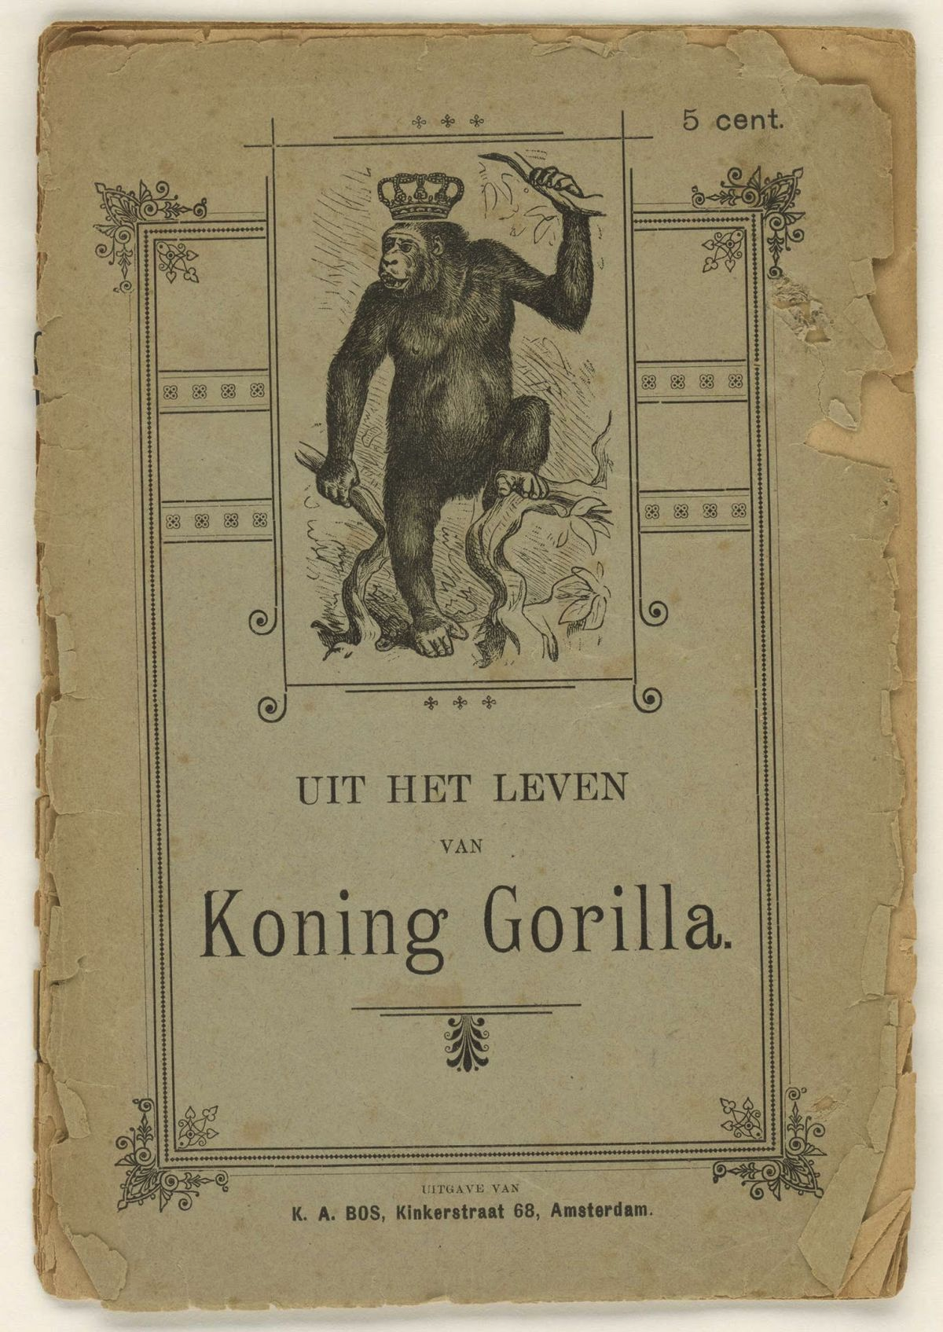
De Constitutionele gevolgen van de Luxemburgse Kwestie 1848-1870
Ornament van de staat (1)
De monarchie tussen Restauratie en Fin de Siècle: van fundament naar ornament van de staat.
Constitutionele ontwikkelingen na 1875: ‘De staat doordringt de maatschappij en de maatschappij doordringt de staat’: (1) leerplicht, dienstplicht, belastingplicht versus geleidelijk ruimer wordend kiesrecht; (2) informatievoorsprong van de staat tegenover vrije pers; (3) partijvorming: liberalen, confessionelen en socialisten.
De monarchie als bovenpartijdig integratiepunt. 1886: maatschappelijke onrust, palingoproer & doleantie. 1887: ‘Koning Gorilla’ wordt 70, prinsessendag... koninginnedag.

Slide 15
De Constitutionele gevolgen van de Luxemburgse Kwestie 1848-1870
Ornament van de staat (2)
‘Een familie op de troon’. Het koninklijk gezin als voorbeeld voor de nationale burgerij.
De Koning is van de natie. Staatshoofd bij de gratie van de natie.
Verdere staatsrechtelijke vormgeving: sociale rechten (pensioen, arbeidsongevallenverzekering). Grondwetsherziening van 1917: onderwijspacificatie, algemeen mannenkiesrecht, evenredige vertegenwoordiging. In 1919/22 kiesrecht voor vrouwen.
Leden van het koninklijk huis als ‘geboren celebrities’ De staatsrechtelijke onschendbaarheid van de Koning is aangevuld met een ‘culturele’ onschendbaarheid van alle royalty.

Slide 16
Begrippen Tekenen
In groepjes van 3:
Schrijf minstens 12 abstracte begrippen op die te maken hebben met staatsinrichting.
Bijvoorbeeld:
Grondwetswijziging 1848
Recht van amendement
Ministeriële Verantwoordelijkheid
Liberalisme
Kabinet
Parlement
B. Geef de begrippen aan de spelleider. De spelleider verdeelt de begrippen onder alle groepjes
C. Wijs binnen je groepje een tekenaar en raders aan. Het groepje dat als eerste 3 getekende begrippen weet te raden, krijgt een punt.
Herhaal.

Slide 17
Uitwisseling Lesmateriaal
Lesmateriaal-Speeddates
5 minuten per ‘’koppel’’ om het eigen meegenomen lesmateriaal toe te lichten.
Na 5 minuten → doorwisselen en herhalen.
Klassikaal bespreken.
Al het meegenomen lesmateriaal zal beschikbaar worden gesteld op de ‘Geschiedenis en Didactiek’ website
https://geschiedenisendidactiek-nieuw.wp.hum.uu.nl/lesmateriaal/
Notes:
Docenten van tevoren vragen:
Hoe wordt vormgegeven aan onderwijs over staatsinrichting bij u op school?
Meenemen les/werkvorm thema staatsinrichting

Slide 18
Uitwisseling PTA’s
Lesmateriaal-Speeddates
5 minuten per ‘’koppel’’ om het eigen meegenomen PTA toe te lichten.
Na 5 minuten → doorwisselen en herhalen.
Klassikaal bespreken.
Al het meegenomen lesmateriaal zal beschikbaar worden gesteld op de ‘Geschiedenis en Didactiek’ website
https://geschiedenisendidactiek.wp.hum.uu.nl/

Slide 19
Bedankt voor jullie aanwezigheid!
Dr. Hanneke Tuithof
Dr. Jeroen Koch
Robert Kortus

